Slide 1
Päevakava - X päev
09:00 – 10:30 – Koolitus – Andmekorraldus, harjutus
10:30 – 10:45 – Paus
10:45 – 12:15 – Koolitus – Harjutus Power BI-s PostgreSQL baasi pealt
12:15 – 13:15 – Lõunapaus
13:15 – 14:45 – Koolitus – Kokkuvõtted, tagasiside, arutelu
14:45 – 15:00– Paus
15:00 – 16:30 – Koolitus – Lõputööde arutelu

Slide 2
ANDMEKORRALDUS / ANDMEHALDUS
Korraldus on plaan ja reeglistik.
Andmekorraldus vastab küsimustele: ingl keeles DATA GOVERNANCE
Kes on omanik? Mis on käive? Millised reeglid kehtivad? Kuhu number tohib minna?
Viis osa: rollid, reeglid, kvaliteet, metaandmed, turve.
Andmehaldus:
Reaalsed tegevused andmete kasutamisel ja andmekorralduse elluviimisel.
11
Notes:
Kuigi mõisteid andmehaldus (data management) ja andmekorraldus (data governance) kasutatakse sageli samatähenduslikult, on neil sisuline ja oluline vahe.
Lühidalt öeldes: andmekorraldus määrab reeglid ja strateegia (mida ja miks tehakse), andmehaldus viib need reeglid ellu (kuidas tehakse).
Siin on nende kahe mõiste täpsem võrdlus:
Omadus
📊 Andmekorraldus (Data Governance)
🛠 Andmehaldus (Data Management)
FookusStrateegia, reeglid ja õigused. Määrab kindlaks, kes andmete eest vastutab ja milliseid reegleid tuleb täita.Täitmine ja tehnoloogia. Tegeleb andmete igapäevase kogumise, salvestamise, töötlemise ja kaitsmisega.
Peamine küsimusMida me tohime teha ja kes otsustab?Kuidas me seda tehniliselt teeme?
Tegevused• Andmepoliitika ja -standardite loomine • Ligipääsuõiguste ja rollide jagamine • Turvalisuse ja seaduseandluse (nt GDPR) järgimise tagamine• Andmebaaside seadistamine ja varundamine • Andmete sisestamine, puhastamine ja uuendamine • SQL-päringute tegemine ja koodi kirjutamine
TegijadJuhtkond, andmehaldurid (Data Stewards), juristid, infoturbe juhid.Andmebaasi administraatorid (DBA), andmeinsenerid, arendajad, analüütikud.
💡 Lihtne näide elust enesest:
Kujuta ette raamatukogu:
Andmekorraldus on raamatukogu sisekorraeeskiri: see määrab ära, kes saab lugejakaardi, kui kaua tohib raamatuid käes hoida ja mis juhtub siis, kui raamat kaob.
Andmehaldus on raamatukoguhoidja reaalne töö: tema paneb raamatud õigetele riiulitele, märgib arvutisüsteemis raamatu laenutatuks ja pühib riiulitelt tolmu.
Kas uurid seda erinevust töö/õpingute tarbeks või soovid luua oma ettevõttele/projektile andmesüsteemi struktuuri? Vasta, ja saan tuua spetsiifilisemaid näiteid!

Slide 3
Andmekorralduse osad — iga osa on küsimus
Rollid
Kes vastutab andmete eest?
Kes tunneb neid andmeid?
Kellega kokku leppida muudatused?
Turve
Kes tohib andmeid näha?
Mida tohib juhtlauale panna?
Kus, kui kaua ja millistel tingimustel hoida?
Reeglid
Mis on käive?
Millises vormis peavad andmed olema?
Millistele reeglitele sisend ja väljund vastavad?
ANDME-
KORRALDUS
Kvaliteet
Metaandmed
Kas ID on olemas ja värske?
Kas kontroll käib pidevalt?
Mida teha, kui number ei klapi?
Mida andmed tähendavad?
Kust andmed tulevad?
Millega laaditakse ja töödeldakse?
12

Slide 4
Eesti kontekst: mis reguleerib ja kus on infot
https://www.kratid.ee/juhised
https://stat.ee/et/andmehalduse-juhised

Slide 5
ROLLID — kes vastutab, kes otsustab, kellega rääkida
 | Roll | Kes ja mida teeb | Millistele küsimustele vastab?
ÄRI | Andmeomanik | Müügijuht | Mis on käive? Kes tahab ja peab ja võib mida näha? Tunneb äri tähendust. Omab peamisi tema valdkonnas olevate tööprotsesside andmeid. Valdkonnad võivad ristuda, st osa töötaja andmeid võib olla nt tootmisprotsessis, osa personalihalduses.
 | Andmekasutaja | Osakonnajuht, spetsialist (loeb aruannet) | Kasutab andmeid oma tööprotsessis ülevaate saamiseks ja tsuste tegemiseks.
 | Andmeandja | Kes sisestab tellimuse alliksüsteemi,nt müügispetsialist | Tekitab andmeid, mida hiljem analüüsitakse. Vastutab oma tööprotsessi raames andmete kvaliteedi ja tekitamise eest.
 | Andmehaldur | Vastutab talle määratud andmete teekona, reeglitele vastavuse eest. | Kas staatus ja kogus on tõesed? Kes korrastab allikat, kui analüütika leiab vea?
TEHNILINE TEOSTUS | Analüütik / andmeinsener | Vastutab nõuete analüüsi ja teostuse eest | Mida telija vajab? Kuidas reegel tehniliselt teha? Teostab töö. Dokumenteerib töö.
ANDMEKORRALDUS | Andmekorralduse juht/vastutaja | Ettevõttes eraldi roll, mis võib olla jagatud valdkondade ja etappide kaupa | Kes hoiab korda: rollid, reeglid, sõnastik? Kas plaan on leitav? Korraldab andmekorralduse parendamist.
 | Andmeturbespetsialist | -’’- | Kas isikuandmed on seaduslikud (GDPR/IKS)? Kes tohib nime näha? Kui on määratud; muidu jurist + IT
13

Slide 6
REEGLID JA KVALITEET — kuidas peab vs kas on
Reegel on kokkulepe. Kvaliteet on kontroll, kas kokkulepe peab.
Reeglid — kuidas PEAB olema?
Reeglid — kuidas PEAB olema?
Kvaliteet — kas päriselt ON?
Kvaliteet — kas päriselt ON?
Mis on käive? Ainult staatus Täidetud, pärast allahindlust, ilma KM.
Millises vormis kuupäev? Alati AAAA-KK-PP (nt 2026-09-09).
Kuidas klienti ühendada? klient_id järgi, mitte nime järgi (kaks Kati Lepikut).
Millised staatused tohivad olla? Täidetud, Ootel, Tühistatud.
Kategooria JOIN: tooted.kategooria = kategooriad.nimetus.
Puuduv linn ei ole tühi «Blank» — märgi «määramata».
Mis on käive? Ainult staatus Täidetud, pärast allahindlust, ilma KM.
Millises vormis kuupäev? Alati AAAA-KK-PP (nt 2026-09-09).
Kuidas klienti ühendada? klient_id järgi, mitte nime järgi (kaks Kati Lepikut).
Millised staatused tohivad olla? Täidetud, Ootel, Tühistatud.
Kategooria JOIN: tooted.kategooria = kategooriad.nimetus.
Puuduv linn ei ole tühi «Blank» — märgi «määramata». GRUPEERITUD:
Üldised reeglid
Valdkondade kaupa
Andmekogude kaupa
Aruannete detailsed reeglid
Reegel on otsus: nii on kokku lepitud, nii tohib arvutada. Kui keegi teeb käibe Ootel ridadest, rikub ta reeglit.
Kas klient_id ja tellimus_id on olemas? Tühjad võtmed ei tohi olla.
Kas tellimus on pärast liitumist? Kuupäev ei tohi olla enne liitumise_kuupäev.
Kas andmed on värsked? Koolitusel pärast CSV importi; päris elus tööpäevaks kell 07:00.
Mida teha muudatusega? Veeru nime või tüübi muutusest teavita haldurit 5 tööpäeva ette — muidu Power BI katki.
Kui kaks käivet ei klapi: ära paranda ainult visuaali. Mine noolt tagasi (filter, JOIN, CSV).
Kas klient_id ja tellimus_id on olemas? Tühjad võtmed ei tohi olla.
Kas tellimus on pärast liitumist? Kuupäev ei tohi olla enne liitumise_kuupäev.
Kas andmed on värsked? Koolitusel pärast CSV importi; päris elus tööpäevaks kell 07:00.
Mida teha muudatusega? Veeru nime või tüübi muutusest teavita haldurit 5 tööpäeva ette — muidu Power BI katki.
Kui kaks käivet ei klapi: ära paranda ainult visuaali. Mine noolt tagasi (filter, JOIN, CSV). REGULAARNE KONTROLL! Andmekorraldus tööriistad Kuidas seda teostatakse?
Selleks töövahendid.
14

Slide 7
METAANDMED — tähendus, päritolu, tehnoloogia
Andmed andmete kohta. Sõnastik ütleb, mida number tähendab; päritolu, kust ja millega ta tuli.
Mida andmed tähendavad?
Mida andmed tähendavad?
Kust andmed tulevad?
Kust andmed tulevad?
Millega laaditakse ja töödeldakse?
Millega laaditakse ja töödeldakse?
Ärisõnastik: käive, ostukorv, klient — ilma tabelinimeta.
Andmesõnastik: veerg, tüüp, võti.
Meil: käive = Täidetud, neto, pärast allahindlust.
Kirjuta üles: COMMENT SQL-is, Description Power BI-s.
Ärisõnastik: käive, ostukorv, klient — ilma tabelinimeta.
Andmesõnastik: veerg, tüüp, võti.
käive = Täidetud, neto, pärast allahindlust.
Kirjuta üles õiges kohas: COMMENT SQL-is, Description Power BI-s.
Töö nähtavale võimalikult kasutuse lähedal nt aruandes
Päritolu (lineage): nool allikast aruandeni.
Meil: CSV → PostgreSQL tabelid → vaated fact_muuk / dim_* → Power BI mudel → aruanne «E-poe müük».
Kui number on vale, mine noolt tagasi — ära paranda ainult graafikut.
Päritolu (lineage): nool allikast aruandeni.
Meil: CSV → PostgreSQL tabelid → vaated fact_muuk / dim_* → Power BI mudel → aruanne «E-poe müük».
Aitab lahendada olukordi: “Aruanne on katki!” - > kuidas andmed tulevad -> milliseid töötlusi ja puhastust läbivad -> kus originaalandmed sisestatakse.
Kas on tehtud viimati alliksüsteemis muudatusi, lisatud tehingutüüpe jne.
Milliseid tehnoloogiaid kasutati laadimisel ja töötlemisel?
Meil: PostgreSQL (tabelid, CREATE VIEW), Power BI (mudel, aruanne).
Siia kuulub ka: milline skript, milline vaade, milline mõõdik.
See ei ole reegel (mis on käive) ega kvaliteet (kas ID on olemas).
Milliseid tehnoloogiaid kasutati laadimisel ja töötlemisel?
Meil: PostgreSQL (tabelid, CREATE VIEW), Power BI (mudel, aruanne).
Siia kuulub ka: milline skript, milline vaade, milline mõõdik.
See ei ole reegel (mis on käive) ega kvaliteet (kas ID on olemas).
Metaandmed on reeglid kirja pandud sinna, kus inimene andmeid kasutab: COMMENT, Description, Info-leht, «milline mõõdik seda teeb». Kui keegi ei tea, kuidas käivet tehakse, puuduvad tal metaandmed — reegel võib kuskil olemas olla, aga teda ei näe.
Hea andmekorraldus tööriist seob selle üheks tervikuks.
NÄITED: Microsoft Purview, SelectZero
15

Slide 8
Mida andmed tähendavad — näide meie poest
Ärisõnastik — ilma tabelinimeta
Andmesõnastik — veerg, tüüp, võti
Käive — raha, mis päriselt laekus (mitte ootel ega tühistatud).
Ostukorv — üks tellimus, mitte üks rida arvel.
Klient — inimene. Kaks Kati Lepikut (id 5 ja 25) on kaks klienti.
klient_id — täisarv, võti. Liidab müügi inimesega, mitte nimega.
taidetud — tekst: «Täidetud» või tühi.
rida_allahindlusega_ilma_km — number; see on käibe tükk.
Meil: käive = Täidetud, neto, pärast allahindlust
SUM(rida_allahindlusega_ilma_km), ainult read, kus taidetud = Täidetud.
Näide: 3 rida Täidetud + 1 Ootel → käive on nende 3 rea summa, mitte nelja.
Kirjuta üles õiges kohas
Töö nähtavale kasutuse lähedal
SQL: COMMENT ON COLUMN … IS '…';
Power BI: sama tekst Description väljal.
Muidu elab definitsioon ainult slaidil.
Aruande Info-leht, visuaali pealkiri, mõõdiku Description.
Mitte ainult skript, mida keegi ei ava.
8

Slide 9
Millega laaditakse ja töödeldakse — näide meie poest
See ei ole reegel (mis on käive) ega kvaliteet (kas ID on olemas). See on: millega number tehti.
Tehnoloogiad — laadimine ja töötlus
Milline skript?
PostgreSQL — tabelid (kliendid, tooted, tellimused, tellimuse_read).
CREATE VIEW — fact_myyk, dim_klient, dim_toode, dim_aeg.
Power BI — mudel Myygiraport ja aruanne «E-poe müük».
create_tabelid.sql — toored tabelid CSV-st.
create_tahtskeem_vaated.sql — tähtskeemi vaated.
analytics_veergude_kommentaarid.sql — COMMENT-id kataloogi.
Milline vaade?
Milline mõõdik?
fact_myyk — üks rida = üks müügirida (mitte tellimus).
dim_klient — inimene; nimi võib olla tärnidena.
dim_aeg — kalender ka päevadeks, mil müüki ei olnud.
Käive — SUM(rida_allahindlusega_ilma_km), ainult Täidetud.
Tellimuste arv — COUNT DISTINCT tellimus_id, mitte COUNT(*).
Elab Power BI mõõdikus, mitte CSV-veerus.
9

Slide 10
Päritolu meie poes — kust number tuleb
Tabelid: müügisüsteem PostgreSQL
Vaated: PostgreSQL
Power BI
Aruanne
kliendid, tooted
kategooriad
tellimused
tellimuse_read
dim_klient, dim_toode
dim_aeg
fact_muuk
fact_tellimused
tähtskeem
klient_id seob
Arvutused
«E-poe müük»
käive, ostukorv
→
→
→
fact_myyk
dim_klient
Oluline reegel mudeli kohta:
Üks rida = üks müügirida. On klient_id, ei ole nime.
Täpne veergude vastavus, et jõuda alliksüsteemini välja
Milliseid arvutusi on tehtud? (allahindlus, KM)
Mida need arvutused tähendavad? (rida_ilma_km = käibe tükk)
Kas need arvutused on igal pool samad ja uuendatud?
Üks rida = üks inimene.
Laadimine tabelist kliendid, laadimise ajal liidetakse teine klienditabel lisainfo jaoks.
Nimi on maskeeritud tärnidega (repeat).
16

Slide 11



ANDMETURVE — kes tohib näha, mida tohib kuvada
Isikuandmed
Eriliigilised / delikaatsed
Tundlikud äriandmed
Kas inimese saab ära tunda? Kas tohib ära tunda?
Meil: nimi, linn, nimi+linn, klient_id+nimi.
Veel: isikukood, e-post, telefon, palk, sünniaeg, pilt, IP logis.
GDPR + IKS. Analüütikasse ja juhtlauale ainult, kui vaja ja kui tohib.
Avalikule juhtlauale täisnime ei panda.
Kas see on saladus, kuigi mitte GDPR?
Müük: ostuhind (mitte müügihind), tarnija leping, varude jääk.
Raha: eelarve, marginaal, palgafond kokku.
Tehnika: andmebaasi parool, API võti — mitte kunagi raportisse.
Tundlik äri ainult kokkuleppe ja õiguste alusel.
Tervis, usk, ametiühing, poliitika, geneetika, biomeetria?
Nt diagnoos, haigusleht, ametiühingu liikmesus.
Tavajuhtudel analüütikasse ei tohi tulla — ka mitte «igaks juhuks».
Vastava valdkonna analüütikas tohib (nt selle kaupa analüüs).
LISAKS:
Kui kaua tohib andmeid säilitada?
Kas andmetest on mitteametlikke ja töökoopiaid? Kuidas nendega toimida?
Millised on regulaarsed tegevused puudujääkide kõrvaldamiseks?
17

Slide 12
Andmete liigitus
Müügiandmestik
Isikuandmed
Eriliigilised / delikaatsed
kliendid.nimi — Kati Lepik; kaks inimest, sama nimi.
kliendid.linn — koos nimega tunneb inimese ära.
dim_klient.nimi — sama isikuandmed Power BI mudelis.
kliendid.klient_id — identifikaator (id 5 ≠ id 25).
Meie poe tabelites neid veerge ei ole — see on õige.
Näited, kui keegi tahaks «igaks juhuks» lisada:
kliendi.diagnoos · haigusleht · ametiühingu_liige
Analüütikasse ei tohi tulla.
Tundlikud äriandmed
Ilma liigituseta
Andmebaasi parool / API võti — ei ole veerg, ära pane raportisse.
ostuhind — tarnija hind; meil on tooted.hind = müügihind.
palgad / palgafond — meie CSV-s ei ole.
Ainult kokkuleppe ja õiguste alusel.
fact_myyk.taidetud · tellimused.staatus
fact_myyk.rida_allahindlusega_ilma_km (müügisumma)
tellimused.tarneviis · tellimuse_read.kogus
tooted.nimetus · tooted.kategooria · dim_aeg.aasta_kuu
12

Slide 13
Eriliiki isikuandmed
Isikuandmete kaitse üldmäärus artikkel 9 lõige 1
Artikkel 9 lg 1 hõlmab
Rassiline või etniline päritolu, poliitilised vaated, usulised või filosoofilised veendumused, ametiühingusse kuulumine
2
3
4
5
Geneetilised andmed
Biomeetrilised andmed, millega füüsilist isikut kordumatult tuvastatakse
Terviseandmed
Andmed seksuaalelu ja seksuaalse sättumuse kohta
23
Notes:
Isikuandmete töötlemise juures on toodud välja keeld töödelda eriliigilisi isikuandmeid, välja arvatud teatud juhtudel, mis on toodud artikli 9 lõikes 2.

Slide 14
Tundlikud äriandmed — saladus, kuigi mitte GDPR
Ainult kokkuleppe ja õiguste alusel. Ettevõttesiseselt vastavalt rollidele ja kohustustele määratletud ja kokku lepitud.
Müük
Raha
Ostuhind (tarnijale makstud), mitte müügihind.
Tarnija leping, varude jääk.
Meil: tooted.hind = müügihind (nt Asus 950 €) — see tohib aruandesse.
Ostuhinda, lepingut ega lao jääki meie CSV-s ei ole.
Eelarve, marginaal, palgafond kokku.
Marginaal = müügihind miinus ostuhind — ilma ostuhinnata ei arvuta.
Meil palgafondi ja eelarvet ei ole. Käive (Täidetud, neto) ei ole palgafond.
Tehnika
Meie poes vs saladus
Andmebaasi parool, API võti — mitte kunagi raportisse.
Ka mitte visuaali pealkirja, Description'i ega slaidi peale.
Meil: PostgreSQL / Power BI ühenduse parool. Näita, et väli on tühi, mitte väärtust.
Tohib: tooted.nimetus, tooted.hind, käive, staatus, tarneviis.
Ei tohi, kui oleks: ostuhind, varude jääk, palgad, parool.
GDPR siin ei otsusta — otsustab kokkulepe ja õigus.
13

Slide 15
Isikuandmete töötlemise põhimõtted
Seaduslik, õiglane ja läbipaistev
Eesmärgipärane
Minimaalne
Töötlemine peab olema seaduslik, õiglane ja inimesele arusaadav.
Andmeid kogutakse ja kasutatakse ainult kindlal, selgel eesmärgil.
Kogutakse võimalikult vähe andmeid — ainult see, mida eesmärk tegelikult vajab.
Õigsus
Säilitamise piirang
Usaldusväärsus ja konfidentsiaalsus
Isikuandmed on õiged ja vajaduse korral ajakohastatud.
Ebaõiged andmed kustutatakse või parandatakse viivitamata.
Isikul on õigus tutvuda oma andmetega ning paluda parandamist ja kustutamist.
Andmeid hoitakse tuvastataval kujul ainult seni, kuni see on eesmärgi täitmiseks vajalik.
Andmeid kaitstakse loata ligipääsu, kadumise ja väärkasutuse eest.
10

Slide 16
Eesti kontekst: mis reguleerib ja kus on infot
Juhised
Andmekaitse Inspektsioon (AKI)
kratid.ee/juhised
stat.ee — andmehalduse juhised
Eesti riiklik järelevalveasutus.
Praktilised juhendid IAKS-i ja GDPR-i täitmiseks.
www.aki.ee
Isikuandmete kaitse seadus (IAKS)
Isikuandmete kaitse üldmäärus (IKÜM / GDPR)
Eesti riiklik seadus, mis täpsustab ja täiendab EL-i üldmäärust seal, kus riikidele on jäetud otsustusõigus.
Näiteks: töötlemine ajakirjanduslikul eesmärgil; lapse nõusoleku vanusepiirang e-teenustes.
Otsekohalduv EL-i määrus (EL) 2016/679 — andmekaitse vundament.
Seab reeglid ettevõtetele ja asutustele ning annab eraisikule kontrolli oma andmete üle.
Allikas: EUR-Lex.
Riigi Teataja
12

Slide 17
Lõimitud andmekaitse põhimõtted
Enneta, ära tegele ainult tagajärgedega
Korrapärasus ja süsteemsus
Andmekaitse on tegevusse ja infosüsteemidesse sisse ehitatud enne, kui isikuandmete töötlemine algab.
Andmekaitse on osa disainist, arhitektuurist ja äritegevusest — tuumfunktsioon, mitte lisa.
Töötleja hindab ohte korrapäraselt ja lisab vajadusel kaitsemeetmeid.
Turvaline algusest lõpuni
Läbipaistev ja vastutustundlik
Alates esmasest kogumisest kuni hävitamiseni on kasutusel asjakohased ja ajakohastatud turvameetmed.
Kõigile asjaosalistele on selge, mis on töötlemise eesmärk.
Andmesubjekt saab teabe eesmärgi ja oma õiguste kohta — kergesti kättesaadav, lihtsas keeles.
Koostööpartneritega on sõlmitud õiguspärased andmetöötluslepingud.
Allikas: Isikuandmete töötleja üldjuhend
13

Slide 18
Harjutus — liigita veerud GRUPITÖÖ ISE
Kas tohid selle veeru avalikule juhtlauale? Märgi: isikuandmed, eriliigiline, tundlik äri või tavaline äriandme.
Kas tohid selle veeru avalikule juhtlauale? Märgi: isikuandmed, eriliigiline, tundlik äri või tavaline äriandme.
Liigita andmed failis HR_dataset.csv
Kas tohib Power BI raportisse?
Kuidas kaitsta?
Nimetage olukordi ,mis on juhtunud või mis võib juhtuda.
18

Slide 19
Isikuandmete peitmine — anonümiseerimine vs pseudonümiseerimine
Anonümiseerimine
Pseudonümiseerimine
Eemaldab kõik seosed, millega isiku saaks tuvastada. Seda ei saa tagasi pöörata.
Andmeid ei saa enam konkreetse inimesega siduda.
Näide: isikuandmed asendatakse juhuslike koodidega ja seost originaaliga ei säilitata.
Asendab isikuandmed pseudonüümidega, aga tuvastamine on täiendava teabe abil endiselt võimalik.
Näide: uuringus asendatakse nimed koodidega, aga võti hoitakse eraldi turvalises kohas.
15

Slide 20
ANDMEINSENEERIA — mida saab andmekaitseks teha
Turve küsib: kes tohib? Inseneeria paneb selle tehniliselt peale — muidu jääb kokkulepe slaidile.
RLS · rea turve
Column security · veeru turve
Item security · objekti turve
Kes näeb milliseid ridu?
Tartu juht näeb ainult Tartut.
Filter on mudelis, mitte visuaalil — muidu saab filtri maha võtta.
Kes näeb milliseid veerge?
Nimi peidus; klient_id tohib.
Power BI-s OLS: peida tabel või veerg. Parooli veergu mudelisse ei too.
Kes avab millise aruande või andmestiku?
Avalik juhtlaud ≠ müügijuhi aruanne.
Workspace: Viewer loeb, ei muuda. Õigus on esemel, mitte ainult failil.
Maskeerimine vaates
GRANT · vähim õigus
Töötlus ühes kohas
Täisnimi ei lahku allikast.
dim_klient: tärnid (repeat). Faktis nime ei ole.
Avalik leht loeb vaadet, mitte tabelit kliendid.
Kes tohib SQL-is mida teha?
Analüütik: SELECT vaatelt fact_muuk / dim_klient.
Mitte kogu tabel kliendid ja mitte Excel «igaks juhuks».
Kus arvutus päriselt elab?
Kas delikaatsed äri- või isikandmed on peidetud igalpool
21

Slide 21
Harjutus — faktis nime ei ole; vaates tärnid · NÄITAN
Kliendi nime peitmine
Peida kliendi nimi dimensioonis ‘dim_klient’: nimi tärnidena (repeat, pikkus jääb). klient_id ja linn jäävad.
Pane dim_klient view’s see õigesse kotha ja loo view uuesti
repeat('*', length(nimi))
Andmetarkus · 9. päev · andmehaldus
19

Slide 22
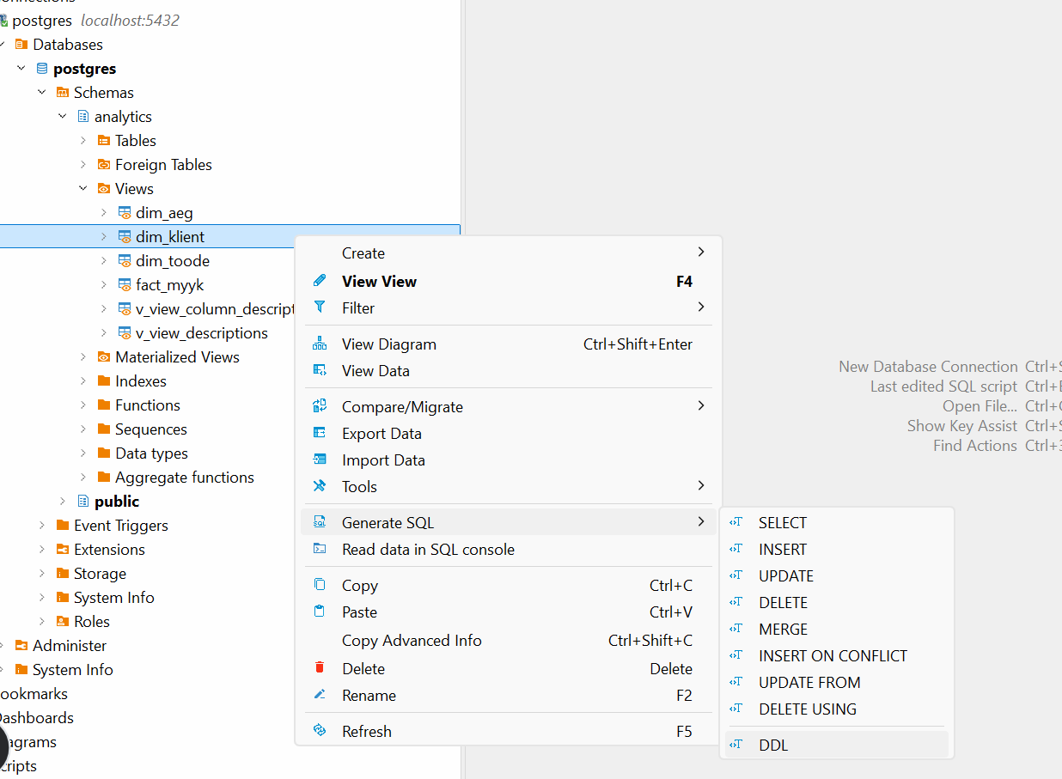
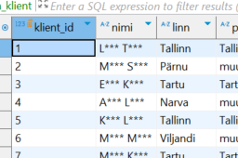
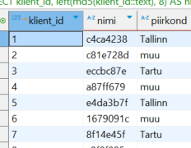
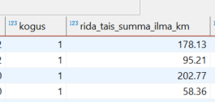
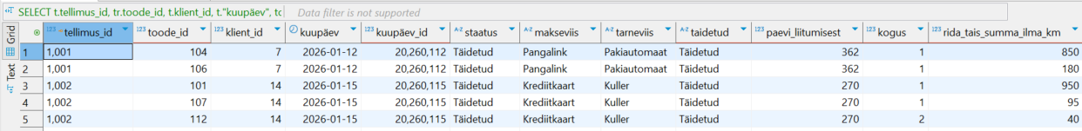
Harjutus — faktis nime ei ole; vaates tärnid · ISE
Kuni 11:30
Kliendi nime peitmine
Kontrolli, et fact_myyk ei sisaldaks nime ega linna.
VIEW ->Generate SQL -> DDL, copy
NEW SQL script, paste
Muuda nimi - >repeat('*', length(nimi))
Kontrolli tulemust. Avalik juhtlaud ei sisalda nime, andmemudel sisaldab maskeeritud nime, mitte täisnime. Peida võimalikult vara.
Tehisaru abil:
Esitähed suured ja 3 tärni nimes
Nimed pseudonüümidega
Müügisumma jagatud suvalise arvuga vahemikus 1-5
Mõtle veel variante
Andmetarkus · 9. päev · andmehaldus
19

Slide 23
Harjutus — kontroll (näide)
Faktis on klient_id. Nimi elab dim_klientis. Kati Lepik → **********
CREATE OR REPLACE VIEW dim_klient AS
SELECT
klient_id,
repeat('*', length(nimi)) AS nimi,
linn,
CASE
WHEN linn IN ('Tallinn', 'Tartu') THEN linn
ELSE 'muu'
END AS piirkond,
liitumise_kuupäev,
EXTRACT(YEAR FROM liitumise_kuupäev)::integer AS liitumise_Aasta,
(CURRENT_DATE - liitumise_kuupäev) AS paevi_liitumisest
FROM kliendid;
Andmetarkus · 9. päev · andmehaldus
20

Slide 24
Power BI katsetamine: staatilised rollid · NÄITAN
Sammud
1. Ava aruanne «Liikumisaktiivsuse aruanne».
2. Modeling vahekaart → Manage Roles.
3. Uus roll (nt Sots min), filter:
Organisatsioon[Parent organization]=“Sotsiaalministeerium”.
4. View as.
NB! Power BI service’is määratakse inimesed sellesse rolli.
20

Slide 25
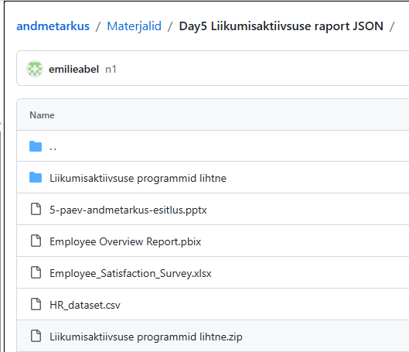

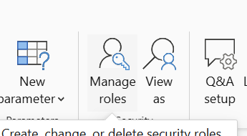
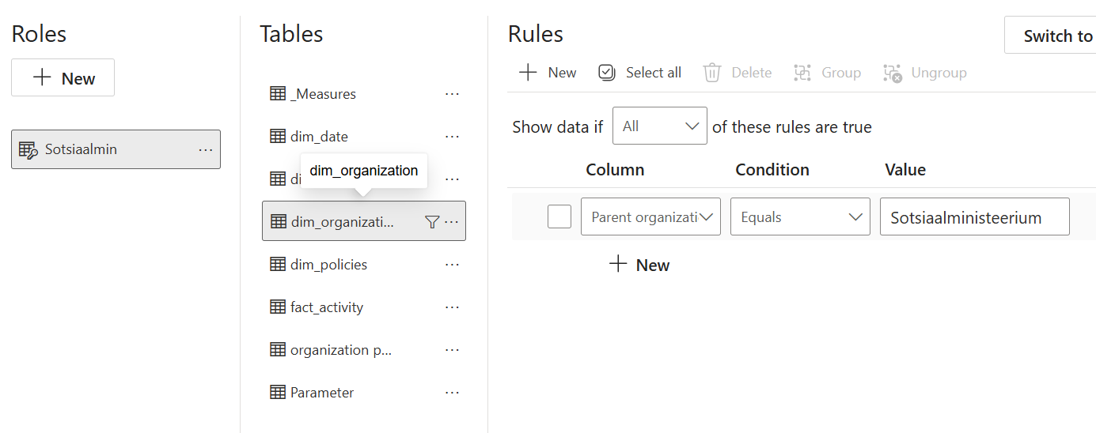

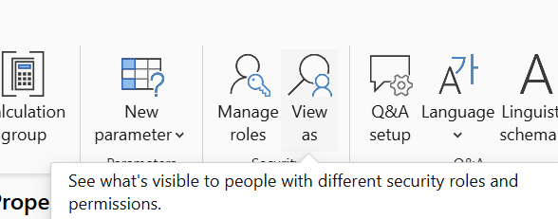
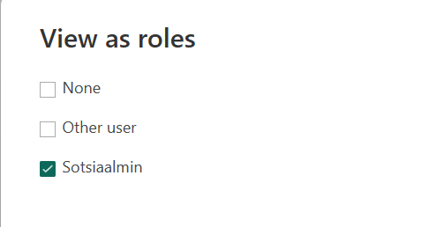
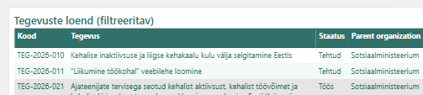
Power BI katsetamine: staatilised rollid · ISE
Ava aruanne «Liikumisaktiivsuse aruanne» (päev 5).
Modeling → Manage Roles. Loo roll (nt Sots min).
Filter: Organisatsioon[Parent organization]=“Sotsiaalministeerium”. Salvesta.
View as. Service’is määratakse inimesed rolli.
21

Slide 26
Harjutus: arutelu
Arutelu küsimused
1. Millised osad võiksid veel andmekorralduses olla?
2. Millised probleemid tekivad andmete kasutamise ajal?
3. Kui on palju allikaid, laadimisprotsesse ja raporteid — kuidas hoida dokumentatsioon ühes kohas?
4. Kuidas teha tähendus nähtavaks just seal, kus inimene andmeid kasutab (SQL COMMENT, Power BI Description)?
5. Milline võiks olla kergesti loetav, arusaadav ja hallatav andmekorralduse info?
6. Veel innovatiivseid ja konstruktiivseid ideid.
22

Slide 27
GRUPITÖÖ ISE ja esitlus NÄITAN
Tee Power BI-s aruanne,
tee mudel, tee töötlus, loo aruanne
Ühendu andmebaasiga, kasuta VIEW’sid
Tee dim mudel, loo seosed, lo objektid, määra objektide omadused
Kirjelda mõõdikud ja objektid Power BI-s (Description).
Tee MEASURES tabel
23

Slide 28
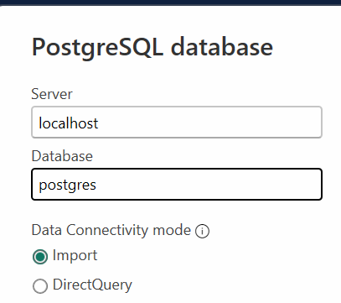
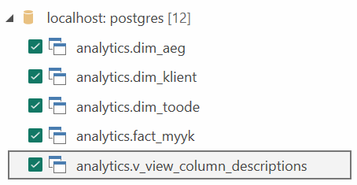
GRUPITÖÖ ISE ja esitlus NÄITAN ja siis ISE
Tee Power BI-s aruanne,
tee mudel, tee töötlus, loo aruanne
VALI siit vähemalt 3 küsimust (võib ka rohkem)
Milline osakond müüs kõige rohkem?
Milline kuu oli kõige tugevam?
Kas odavaid, keskmisi või kalleid tooteid osteti rohkem?
Kas rohkem ostjaid on Tallinnast, Tartust või mujalt?
Millist tarneviisi kasutatakse kõige rohkem?
Kui palju raha andsime soodustuseks?
Mis nädalapäeval ostetakse kõige rohkem?
Kes on meie suurimad kliendid? (klient_id, mitte nimi)
Milline toode toob kõige rohkem raha?
Ühendu andmebaasiga, kasuta VIEW’sid kasutajanimi: postgres, parool: andmed
Too sisse lisaks ka analytics.v_view_column_descriptions
Tee dim mudel, loo seosed, lo objektid, määra objektide omadused
Loo mõõdikud
Loo aruanne:
Kasuta andmelugu, too esile olulised kohad (conditional formatting)
Kirjelda tabelite pealkirjades visuaalide loogikat.
Kasuta vis. soovitusi, interaktsioone
Kirjelda mõõdikud ja objektid Power BI-s (Description).
Tee MEASURES tabel
Loo Info leht: kus kirjas vajalik info
23

Slide 29
Eriliigiliste isikuandmete töötlemise alused
Isikuandmete kaitse üldmäärus artikkel 9 lõige 2
1
2
3
4
Nõusolek
Seadusjärgse kohustuse täitmine
Eluliste huvide kaitsmine
Õigusnõude koostamine, esitamine või kaitsmine
5
6
7
Andmesubjekt on andmed ise avalikustanud
Avalikes huvides
Õiguspärase tegevuse raames
24
Notes:
Isikuandmete kaitse üldmääruse artikkel 9 lõige 2 näeb eriliigiliste isikuandmete töötlemise õiguslike alustena:
NÕUSOLEK
Inimene on andnud vabatahtliku selgesõnalise nõusoleku toiminguteks enda isikuandmetega.
SEADUS VÕI MUU SISERIIKLIK ÕIGUSAKT
Isikuandmeid töödeldakse seaduse või mõne muu siseriikliku õigusakti alusel.
ELULISTE HUVIDE KAITSMINE
Isikuandmete töötlemine on vajalik inimese enda või teise füüsilise isiku eluliste huvide kaitseks, kui inimene on füüsiliselt või õiguslikult võimetu ise nõusolekut andma.
ÕIGUSNÕUDE KOOSTAMINE, ESITAMINE VÕI KAITSMINE
Isikuandmete töötlemine on vajalik õigusnõude koostamiseks, esitamiseks või kaitsmiseks või juhul, kui kohtud täidavad oma õigust mõistvat funktsiooni.
ANDMESUBJEKT ON ISIKUANDMED ILMSELGELT AVALIKUSTANUD
Töödeldakse isikuandmeid, mille andmesubjekt on ilmselgelt avalikustanud.
AVALIKES HUVIDES TÖÖTLEMINE
Isikuandmete töötlemine on võimalik siseriikliku õiguse alusel ja vajalik avalikes huvides ning see ei kahjusta ülemäära inimese õigusi.
ÕIGUSPÄRASE TEGEVUSE RAAMES
Teatud isikuandmeid, milleks on filosoofiliste, religioossete või ametiühinguliste sihtasutuste, ühenduste ja MTÜ-de liikmelisusega soetud andmed, töödeldakse õiguspärase tegevuse raames ja vajalikke kaitsemeetmeid rakendades. Töötlemine ei laiene avalikustamisele ilma isiku nõusolekuta.
Reeglina on eriliigiliste isikuandmete töötlemine keelatud, välja arvatud juhul kui esineb mõni ülaltoodud õiguslikest alustest.
Allikas: https://www.aki.ee/isikuandmed/andmetootlejale/tootlemise-oiguslikud-alused

Slide 30
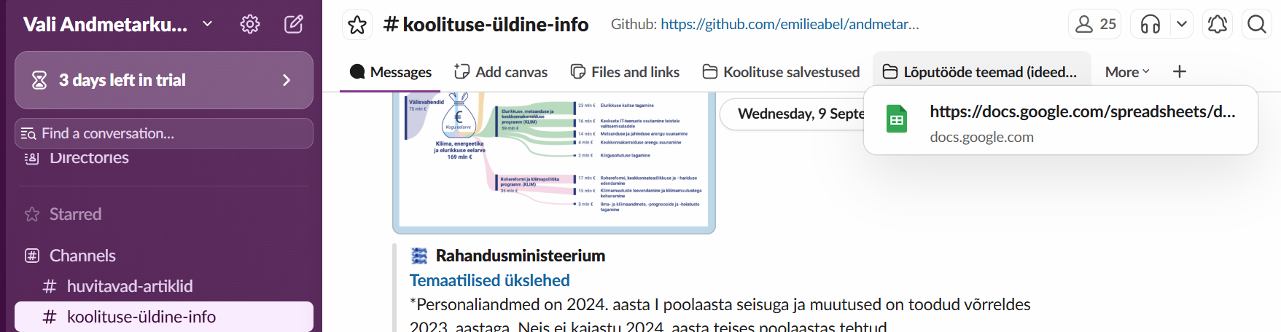
Kokkuvõtted, tagasiside, plaanid
Tagasiside
3. nädala kava:
E-N python
R 9:15 – Delfi Meedia
R 13:00 TEHIK
teemade kinnitamine + versioonihaldus
Slacki kanalid: töökuulutused jne
Teemade valiku hetkeseis Google sheets slackis
Suhtlemine teemade kontaktisikutega
Lõputöö osad
Teemade kinnitamine 18.09

